Slide 1
材料研究方法
核磁共振技术展示
汇报：高材173班王成允

Slide 2
目录
01
02
历史与现状
原理与现象
03
04
实验技术
结果表示与解释

Slide 3
PART01
历史与现状

Slide 4
核磁共振技术的发展历史
创新阶段
初始阶段
W.E.Lamb和P.Kusch(1955年)、C.H.Townes (1964年)、A.Kastler (1966年)、J.H.Van Vleck (1977年)、N.Bloembergen (1981年)、H.Taube (1983年)、N.F.Ramsey(1989年)、R.R.Ernst(1991年)在随后的几十年间相继因为他们在核磁共振方面的杰出贡献而获得了诺贝尔奖。通过这一大批科学家的深入研究，核磁共振技术不断获得改进和创新。
应用阶段
1939年：I.Rabi通过试验高温蒸发物观测了核磁共振现象。
1945年：哈佛大学教授E.M.Purcell 在石蜡样品中观测到H稳态核磁共振现象。
1946年：斯坦福大学教授F.Bloch于在水中观测到H稳态核磁共振现象。
该阶段使核磁共振技术实现了在不破坏物质结构的前提下，迅速、准确了解物质内部结构的测量目标，为工农业生产、地质勘探、生物科技、医疗保健等领域的发展提供了有力的手段^{【1】}
Paul C. Lauterbur和Peter Mansfield（2003）实现根据物体释放出的电磁波特征绘制出样本的内部三维图像的目的，让核磁共振技术在新世纪焕发了活力。从最初的物理学研究领域很快渗透到包括化学、生物学、地质学、医疗保健在内的各种学科之中，并在使用过程促进了相关学科的飞速发展。

Slide 5
核磁共振技术的应用现状
化学化工产业
分子的结构测定、元素的定量分析、有机化合物的结构解析、有机化合物中异构体的区分和确定、大分子化学结构的分析等领域
生物医学
地质学
生物膜和脂质的多形性研究、脂质双分子层的脂质分子动态结构确定、生物膜蛋白质与脂质之间的互相作用研究、压力作用下血红蛋白质结构的变化研究、生命组织研究等领域
油气田的勘探、地下水资源的找寻、原油的定性鉴定和结构分析等领域

Slide 6
PART02
原理与现象

Slide 7
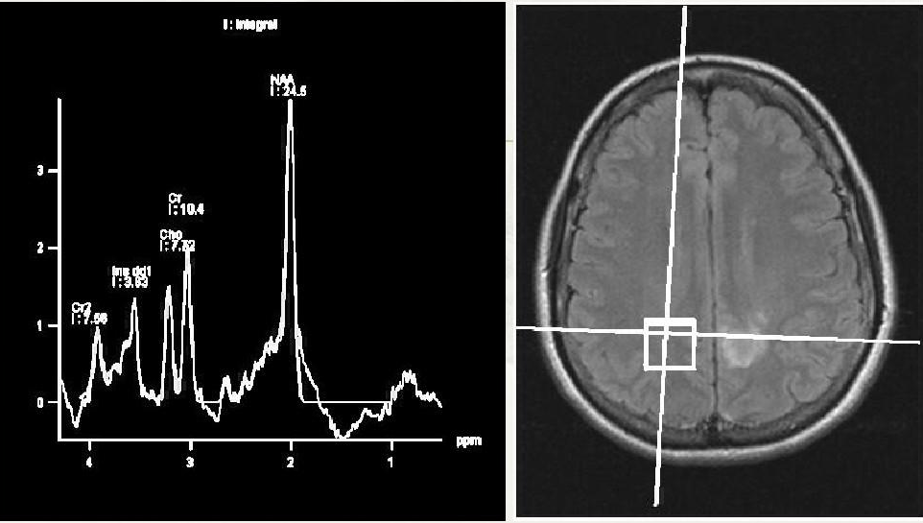
核磁共振技术的分支
核磁共振波谱（NMR）
核磁共振成像（MRI）

Slide 8
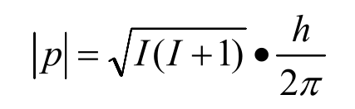
核磁共振技术原理
I等于0的原子核没有自旋现象，因而不产生磁矩，不产生共振能量吸收，不用利用核磁共振。
I等于1或者大于1的原子核可以看成一个椭圆体，所以电荷分布不均匀，共振吸收较为复杂。
I=1/2的原子核可以看成一个电荷均匀的球体，有磁矩形成，特别适合用于核磁共振实验。
在强磁场的激励下，一些具有某些磁性的原子核的能量可以分裂成2个或2个以上的能级。如果此时，再外加一个能量，使其恰好等于分裂后相邻2个能级之差，则该核就可吸收能量（共振吸收），从低能态跃迁至高能态
.
质量数 | 原子序数 | 自旋量子数
偶数 | 偶数 | 0
偶数 | 奇数 | 1,2,3…
奇数 | 奇数或偶数 | 1/2，3/2，5/2…
原子核具有一定的质量和体积，并且大多数原子核都围绕着某个轴作自旋运动，产生了磁矩。表征自旋运动的物理量是自旋角动量p。P的绝对值与I（自旋量子数）有关，I与原子质量数与原子序数有关。
.

Slide 9
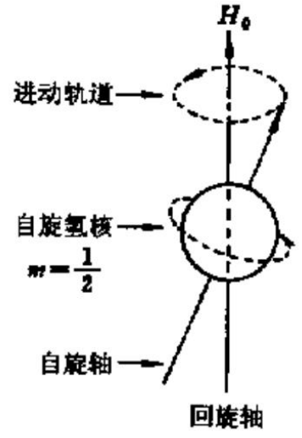
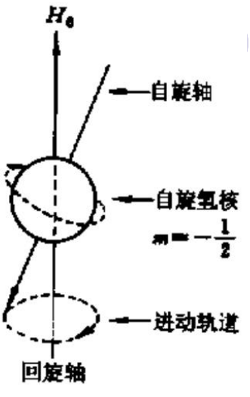
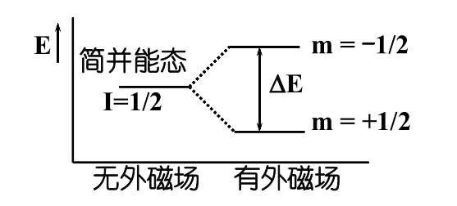
核磁共振技术现象
I=1/2的自旋核，在外磁场中只有两种取向：m = +1/2和m = -1/2。前者相当于核与外磁场顺向排列，处于能量较低的状态；后者相当于核与外磁场逆向排列，处于能量较高的状态。
在外磁场中，原子核能级产生裂分，由低能级向高能级跃迁，需要吸收能量。
所以核磁共振的条件：
1）有磁距
2）自旋角动量不为0
3）自旋量子数I不为0

Slide 10
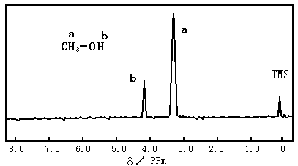
化学位移
某一质子吸收峰出现的位置与标准物质质子吸收峰出现的位置之间的差异称为化学位移。
共轭效应
各向异性效应
氢键效应
溶液效应
氢核相连的C原子上电负性基团吸电子能力越大，电子云密度越小，共振信号向低场移动，化学位移越大
通过空间效应而起作用的，和化学键效应不同。比如双键平面上的质子周围，感应磁场的方向是去屏蔽，上下方是屏蔽区域
使质子周围电子云密度降低，产生去屏蔽作用而使化学位移移向低场移动。形成氢键趋势越大，化学位移越显著
溶剂效应主要受到溶剂的磁化率及溶剂与溶质间形成氢键或溶剂分子的磁各向异性等

Slide 11
PART03
实验技术

Slide 12
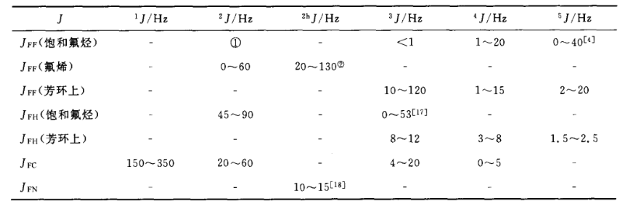
核磁共振实验技术--按测定对象分
由于I=1/2的原子核特别适合用于核磁共振实验，所以可以按照测定对象可以分为：氢谱、氮谱、氟谱、磷谱等。具体介绍¹⁹F-NMR的技术优势。
¹⁹F-NMR与¹H-NMR相比，氟具有与氢相当的100%天然丰度，检测灵敏度高；氟相对于氢的化学位移范围很大，一般来说，有机含氟化合物中氟原子数远比氢原子数少的多，¹⁹F-NMR的分离度好，检测谱图简单易分析
氟原子与各原子的偶合常数

Slide 13
核磁共振实验技术--按测定手段分
二维NMR谱
固体高分辨率NMR谱
高分辨率溶液NMR谱
宽谱线NMR谱
二维NMR谱可以看成一维NMR谱的自然推广，两者的主要区别是前者采用了多脉冲技术。二维谱的信号是两个独立频率的变量的函数，共振峰分布在由两个频率轴组成的平面上。对角线的峰表示化学化学位移，交叉峰表示核磁间距相互作用
固体NMR谱主要采用交叉极化魔角旋转技术，它能使固体NMR谱图几乎与液体高分辨NMR一样。交叉极化方法可以使恢复到热平衡所需的时间减小到可以接受的程度。很适合无溶剂溶解、结构复杂的混合物。常应用于矿物分析、研究无机物表面吸附和表面化学反应
高分辨率溶液NMR谱的线宽一般小于1Hz，可以提供天然和合成的高分子结构、构象、组成和序列结构。如此高分辨率的原因是其自旋Hamiltonian中的各种各向异性相互作用，因分子在液体中快速各向同性分子运动而被平均掉的缘故
宽谱线NMR可以直接测量固体样品，谱线宽度达到104 Hz ,常在物理领域应用

Slide 14
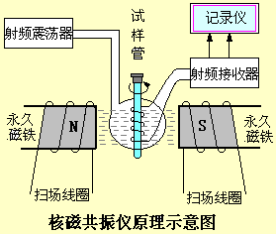
实验装置
(1)永久磁铁：提供外磁场，要求稳定性好，均匀，不均匀性小于六千万分之一。扫场线圈。
(2)射频振荡器：线圈垂直于外磁场，发射一定频率的电磁辐射信号。60MHz或100MHz。
(3)射频信号接受器（检测器）：当质子的进动频率与辐射频率相匹配时，发生能级跃迁，吸收能量，在感应线圈中产生毫伏级信号。
(4)样品管：外径5mm的玻璃管,测量过程中旋转, 磁场作用均匀
(5)扫描单元：扫场：保持频率恒定，线性地改变磁场；扫频：保持磁恒定，线性地改变频率

Slide 15
MRI技术应用
各种投射性成像技术往往因气体和骨骼的重叠而形成伪影，给某些病变部位的诊断带来困难。MRI无此类骨伪影，显示病变优于CT。
MRI是目前唯一能对人体的组织代谢、生化环境和功能改变进行无创伤性检查的方法。
组织特异性成像
多方位成像
通过使用特殊的脉冲序列特异性显示水、脂、软骨及静态液体和流体等组织，亦可采用不同的脉冲序列特异性显示某种病理组织，监测病理演变过程。
MRI可不改变病人体位的情况下，获得人体横断面、冠状位、矢状位及任何方位断面的图像，有利于病变的三维定位及解剖结构的完整、连续显示。
无骨伪影干扰
功能成像
点击此处添加标题
标题数字等都可以通过点击和重新输入进行更改。

Slide 16
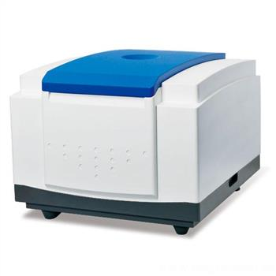
¹⁹F-NMR技术应用
含氟表面活性剂种类很多、添加量少、效果好，具备巨大的商业价值，但因为添加量少且结构中含有大量氟原子而难以鉴定，而利用19F-NMR 可以对其进行快速而准确的鉴定。
活性剂
通过19F-NMR 可以对药物中的含氟化合物进行定性及定量，实验表明，这种方法不仅方便快捷，而且准确度高，为药物分析提供了依据。
感光材料
在感光材料中添加有机含氟化合物可以有效的改进胶片的性
能和涂布液的特性，使用传统手段对所添加的含氟有机化合物进行定性及定量并不灵敏，而使用19F-NMR 是最快速有效的方法。
药品

Slide 17
PART04
结果表示与解释

Slide 18
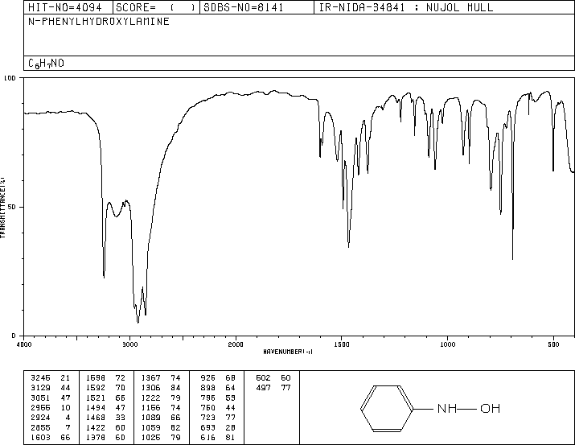
¹H-NMR谱解析
通常情况下，仅靠一张1 H-NMR谱图是无法解析出合理的分子结构的，这往往需要结合分子式，用以推断或者验证化合物的结构式。
对核磁共振氢谱的解析一般有六个步骤:
(1)区分出杂质峰、溶剂峰、旋转边带。杂质含量较低，其峰面积较样品峰小很多，样品和杂质峰面积之间也无简单的整数比关系。据此可将杂质峰区别出来。
(2)计算不饱和度。当不饱和度大于等于4时，应考虑到该化合物可能存在一个苯环。
(3)确定谱图中各组峰所对应的氢原子数目，对氢原子进行分配。根据积分曲线，找出各组峰之间氢原子数的简单整数比，再根据分子式中氢的数目，对各组峰的氢原子数进行分配。
(4)对每组峰的化学位移占和偶合常数I都进行分析。根据每组峰氢原子数目及占值，可对该基团进行推断，并估计其相邻基团。对每组峰的峰形应仔细地分析。分析时的关键之处为寻找各组峰
中的等间距。每一种间距相应于一个偶合关系。某一组峰内的间距会在另一组峰中反映出来。通过此途径可找出邻位碳的氢原子的数目。
(5)根据对各组峰的化学位移和偶合常数的分析，推出若干结构单元，最后组合为几种可能的结构式。每一可能的结构式不能和谱图有大的矛盾。
(6)对推出的结构进行指认。每个官能团均应在谱图上找到相应的峰，各组峰的占值及偶合裂分(峰形和I值大小)都应该和结构式相符。如存在较大矛盾，则说明所设结构式是不合理的，应予以去除。通过指认校核所有可能的结构式，进而找出最合理的结构式。

Slide 19
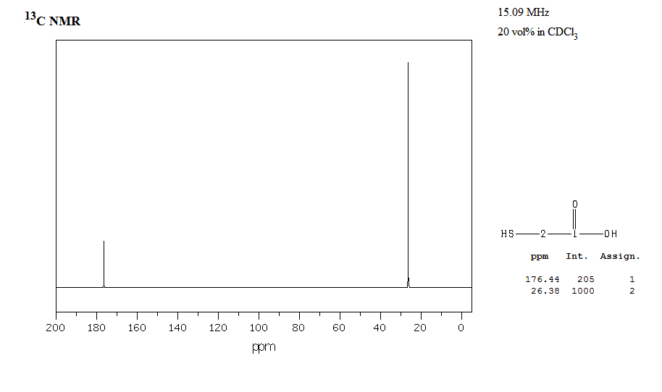
¹³C-NMR谱解析
在核磁共振发展的初期，大部分有机化学家会优先选择有机物的¹³C核，而不是¹H核进行研究。毕竟，环状和链状化合物的碳骨架结构研究才是有机化学研究的核心。
对核磁共振碳谱的解析也有六个步骤:
(1)鉴别谱图中的真实谱峰。①溶剂峰，氖代试剂中的碳原子均有相应的峰，这和氢谱中的溶剂峰不同；②杂质峰，可参考氢谱中杂质峰的判别；③扫描碳谱时参数的选择会对谱图产生影响。当参数选择不当时，有可能导致季碳原子不出峰。
(2)分子对称性的分析，若谱线数目等于分子式中碳原子数目，说明分子无对称性；若谱线数目小于分子式中碳原子的数目，这说明分子有一定的对称性，相同化学环境的碳原子在同一位置出峰。
(3)碳原子化学位移占值的分区。碳谱的化学位移大致可分为3个区:①羰基或叠烯区②不饱和碳原子区(炔碳除外)③脂肪链碳原子区。
(4)碳原子级数的确定。由偏共振去稠或脉冲序列。由此可计算化合物中与碳原子相连的氢原子数。若此数目小于分子式中氢原子数，二者之差值为化合物中活泼氢的原子数。
(5)结合上述几项推出结构单元，并进一步组合成若干可能的结构式。
(6)进行对碳谱的指认，通过指认选出最合理的结构式，此即正确的结构式。

Slide 20
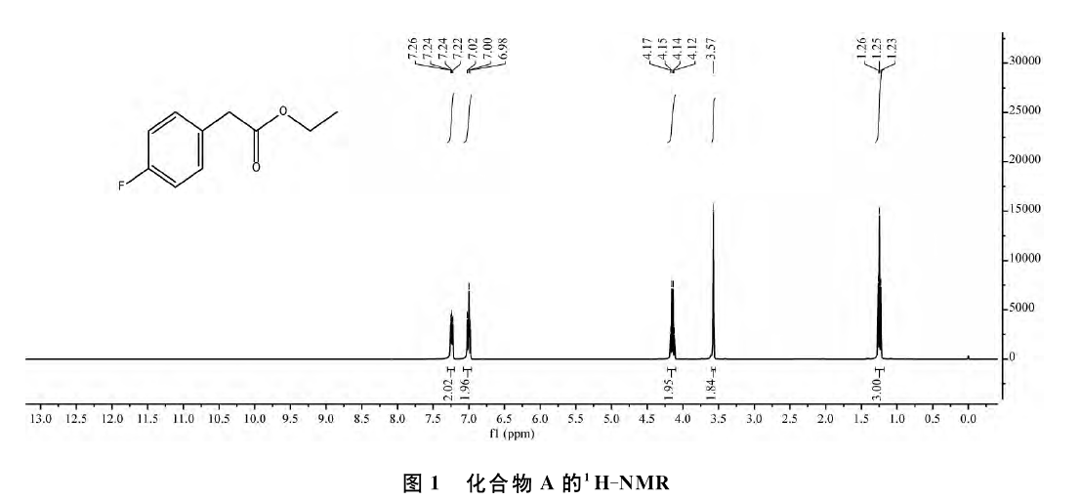
具体材料实例
标峰位，δ_{Ｈ}＝7.24存在一组dd峰；δ_{Ｈ}＝7.00存在一组t峰；δ_{Ｈ}＝4.15存在一组 q峰；δ_{Ｈ}＝3.57存在一组s峰；δ_{Ｈ}＝1.25存在一组t峰
分别对各组峰积分，峰面积比例为2:2:2:2:3,结合化学位移和峰形分析。δ_{Ｈ}＝1.25是一个 CH₃，且为三重峰，所以应连着一个CH₂，对应找到化学位移为δ_{Ｈ}＝4.15的四重峰，所以δ_{Ｈ}＝1.25和δＨ＝4.15的两组峰表明有一个乙基，且由于CH₂的化学位移在4.15，所以该乙基与一个杂原子相连；δ_{Ｈ}＝3.57归属于一个两端连着不饱和键的CH₂；δ_{Ｈ}＝7.24和δ_{Ｈ}＝7.00为苯环上的氢原子的化学位移。所以 从氢谱可以大致判断该化合物有一个苯环，且是对位取代；有一个乙基以及一个两临位原子上没有氢的亚甲基
PART01
Add The Title

Slide 21
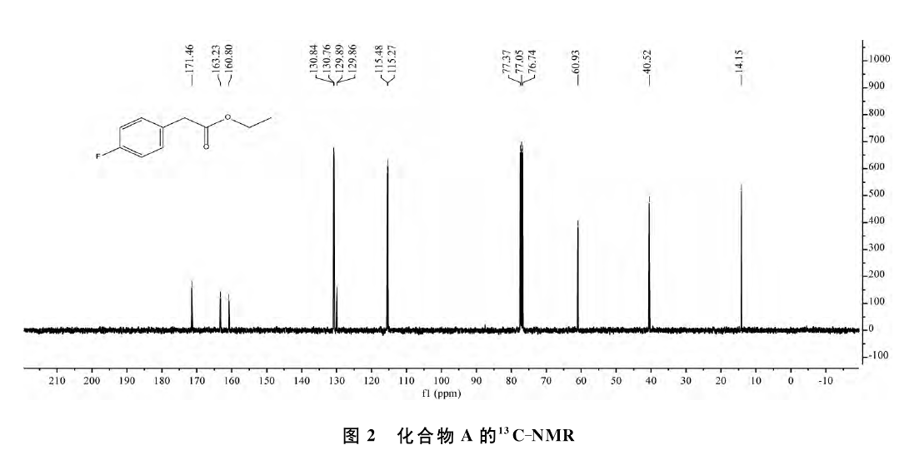
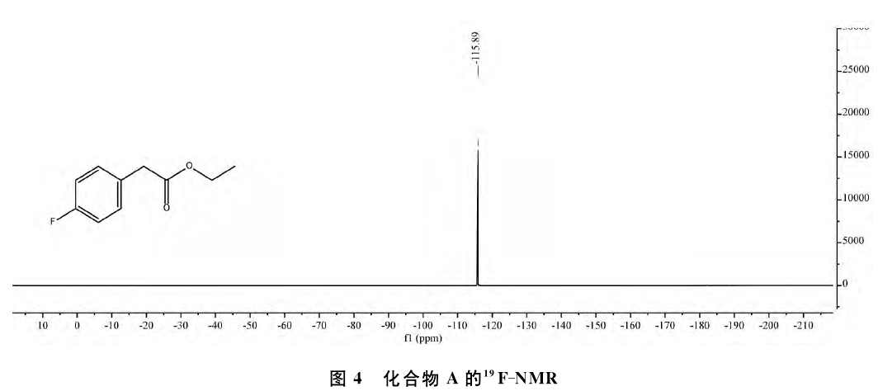
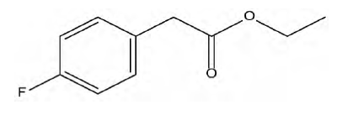
具体材料实例
从¹⁹F-NMR上得知，化合物A存在氟信号，δ=-115.89，氟原子直接连在苯环上。因此，解析¹³C-NMR要先考虑碳谱裂分的情况。
标峰位。首先可以看到δC＝162.09、130.80、129.87和δC＝115.37处存在碳谱裂分，从偶合常数分析，δC＝162.02对应的碳原子与氟原子一键相连；δC＝130.80对应的碳原子处于氟原子的间位；δC ＝129.87对应的碳原子处于氟原子的对位；而δ＝115.37对应的碳原子处于氟原子的邻位；再从DEPT135°来看，苯环是对位双取代的，因为氟原子
的邻、间位是向上朝向的 CH，而对位是没有氢原子的。δC＝14.15是归属于甲基碳原子，δC ＝60.93是一端与甲基连接的、一端与杂原子连接的 CH₂，即 CH₃CH₂X－。同时，δC＝171.46应该是连杂原子的羰基。由此推断，该化合物应该是个酯（其中一片段结构是－COOCH₂CH₃）。δC＝40.52很有
可能是处于羰基和苯环之间的CH₂。^{【3】}
PART01
Add The Title

Slide 22
参考文献
【1】张云.核磁共振技术的历史及应用[J].科技信息.2010,15:116-119
【2】柳亚玲.潘文龙.仇镇武.李正全.谢柱添.袁铭豪.陈泳.核磁共振氟谱技术简述及应用[J].2019,26(46):69-70.
【3】舒婕,顾佳丽,赵辉鹏.固体核磁共振定量表征方法及其在高分子结构研究中的应用[J].化学进展,2018,30(12):1844-1851.

Slide 23
谢谢观看
Thanks For Watching
汇报：高材173王成允

